Slide 1
SUMMARY CONDROITTI
scheletro interno è cartilagineo durante i primi stadi di sviluppo e nessuna di queste cartilagini viene sostituita da osso
I condritti mancano anche delle grandi piastre di osso dermico che si trovano negli †osteostraci, nei †piacodermi e nei teleostomi.
l’assenza di queste ossa deve essere una condizione derivata; è evidente che i condritti si sono evoluti da un antenato fornito di osso sia nell’endoscheletro che nell’ esoscheletro.
Molta della cartilagine dei condritti è rafforzata da calcificazioni, ma questo tessuto differisce strutturalmente dall’osso.
I condritti hanno un peculiare tipo di cartilagine calcificata, nella quale i sali di calcio formano uno strato superficiale di piastre prismatiche, chiamate tessere (dal latino, tessera = tessera di mosaico).

Slide 2
possiedono inoltre un particolare tipo di scaglie, dette scaglie placoidi che consistono in una base di osso acellulare che sostiene un dentello a forma di spina di rosa, il cui apice esposto è rivolto verso la coda.
in alcune specie si trovano spine lungo il bordo anteriore delle pinne mediane, e in alcune specie di razze, le squame placoidi formano dei grossi aculei sulla superficie delle pinne pettorali
I raggi delle pinne dei condritti sono formati da fasci giganti di collagene, chiamati ceratotrichi
Poiché i condritti non hanno ossa dermiche, i denti sono sostenuti dalle mascelle, che consistono soltanto delle cartilagini palatoquadrata e da quella mandibolare.

Slide 3
La seconda principale linea di gnatostomi
OSTEITTI
Osteichthyes
scheletro interno ossificato,
comparsa dell’osso endocondrale, che va a sostituire la cartilagine.
Gli osteitti includono due linee, :
gli attinopterigi e
i sarcopterigi.

Slide 4
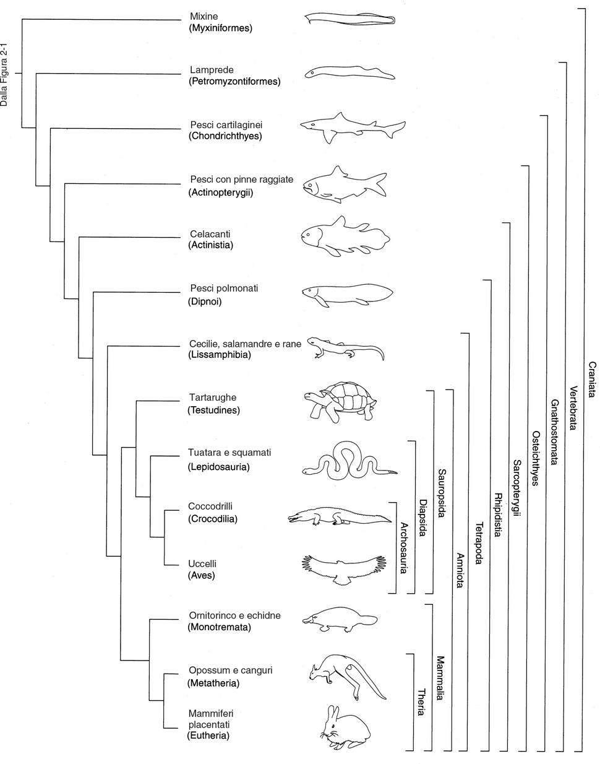
Filogenesi dei maggiori cladi attuali (cioè viventi) di cranioti: sono messi in evidenza i più importanti modelli nella evoluzione dei vertebrati e la classificazione filogenetica usata in questo testo.

Slide 5
Gnathostomata comprende tutti i vertebrati attuali, eccetto Petromyzontiformes
Osteichthyes comprende tutti gli gnatostomi attuali, eccetto Chondrichthyes
Sarcopterygii comprende tutti gli osteitti attuali, eccetto Actinopterygii
Rhipidistia comprende tutti i sarcopterigi attuali, eccetto Actinistia
Tetrapoda comprende tutti i ripidisti attuali, eccetto Dipnoi
Amniota comprende tutti i tetrapodi attuali, eccetto Lissamphibia
Sauropsida comprende tutti gli amnioti attuali, eccetto Mammalia
Diapsida comprende tutti i sauropsidi attuali, eccetto Testudines
Archosauria comprende tutti i diapsidi attuali, eccetto Lepidosauria
Aves comprende tutti gli arcosauri attuali, eccetto Crocodilia
Theria comprende tutti i mammiferi attuali, eccetto Monotremata
Eutheria comprende tutti i teri attuali, eccetto Methateria.

Slide 6
Osteitti
Attinopterigi
Sarcopterigi
Sarcopterigi pisciformi
Tetrapodi
Osteitti pisciformi
Tutti gli osteitti (attinopterigi e sarcopterigi) esclusi i tetrapodi.

Slide 7
Gli attinopterigi costituiscono il clade più diversificato, in termini di numero di specie, tra tutti i vertebrati.
Sono caratterizzati da pinne pari di forma raggiata.
I più antichi rappresentanti del gruppo sono i paleonisciformi,
ai quali sono succeduti prima gli olostei e
, infine, i teleostei, caratterizzati da un
(alleggerimento dello scheletro dermico, un nuovo tipo di pinna caudale e un’elevata cinesi cranica)
I sarcopterigi pisciformi presentano:
pinne pari monobasiche carnose, caratterizzate da un unico osso in collegamento con la cintura e la muscolatura distribuita lungo l’asse della pinna.

Slide 8
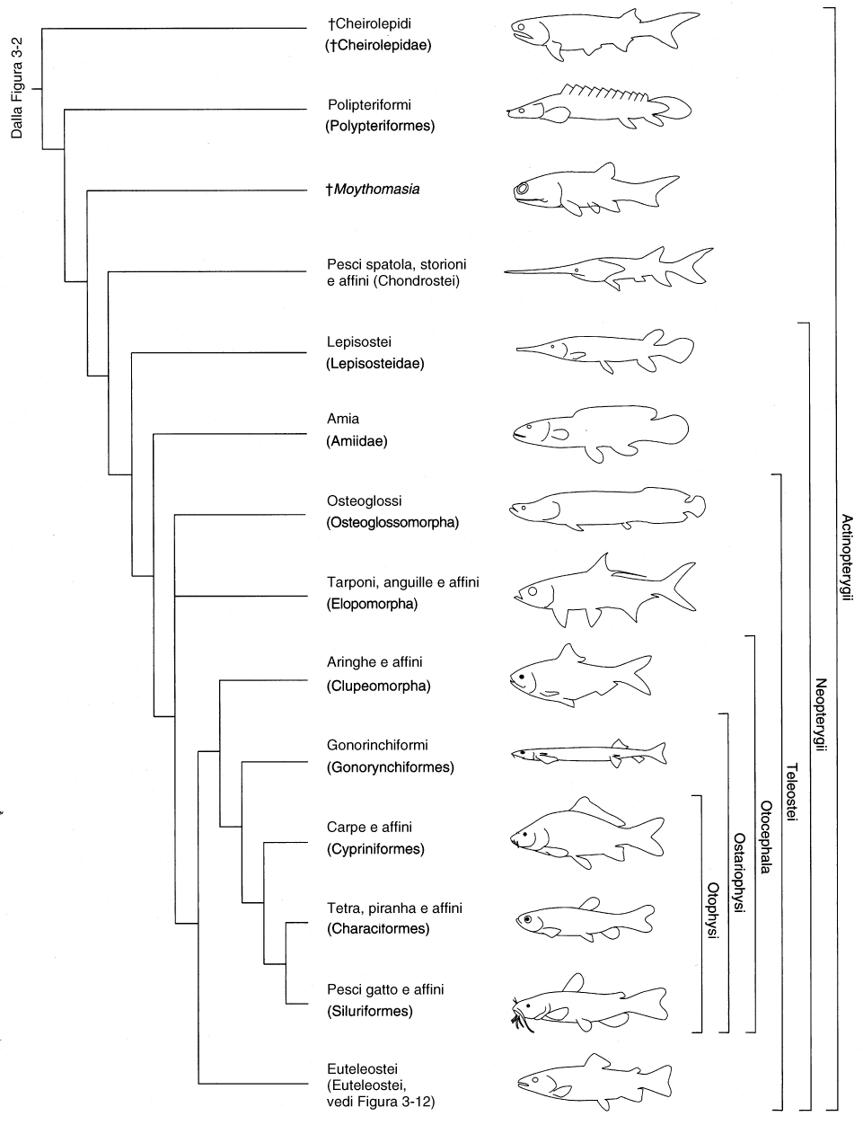
CENOZOICO | QUA
 | TER
MESOZOICO | CRE
 | JUR
 | TRIA
PALEOZOICO | PERM
 | CAR
 | DEV
 | SIL
 | ORD
 | CAM
0 MA
ACTINOPTERYGII
30000 SPECIE
«Paleonisciformes»
50 MA
100 MA
Coppia di polmoni dal pavimento della faringe (organi respiratori accessori), o vescica natatoria dorsale (funzione idrostatica).
Raggi delle pinne ossei,
o lepidotrichi, formati da anelli di osso che circondano fasci di fibre collagene (attinotrichi).
150 MA
«Holostei»
200 MA
250 MA
300 MA
350 MA
Filogenesi di Attinopterigi (Actinopterygii) fossili e attuali scelti in modo da mettere in evidenza l’origine dei neopterigi (Neopterygii), dei teleostei (Teleostei) e degli euteleostei (Euteleostei).
400 MA
450 MA
500 MA
550 MA
AC 007SV_Florian

Slide 9
Gli attinisti (tra cui le due specie viventi di celacanti) sono la linea che si separa più precocemente da tutte le altre.
Un’altra linea include
gli estinti porolepiformi e i
viventi dipnoi (i pesci polmonati).

Slide 10
I sarcopterigi pisciformi più affini ai tetrapodi sono i coanati, un raggruppamento che peraltro include i tetrapodi stessi.
Caratteristica commune:
presenza di coane, narici interne presenti nel palato, per il passaggio dell’aria nei polmoni.
Gli osteolepiformi e gli elpistostegidi del Devoniano sono i sarcopterigi pisciformi più prossimi ai tetrapodi.

Slide 11
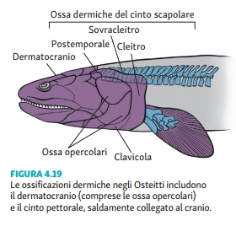

Slide 12
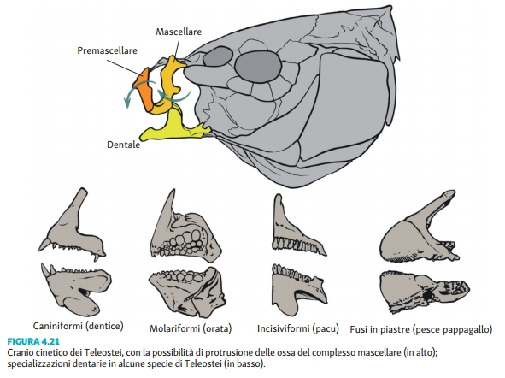

Slide 13
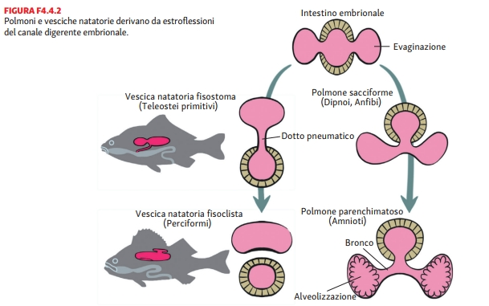

Slide 14
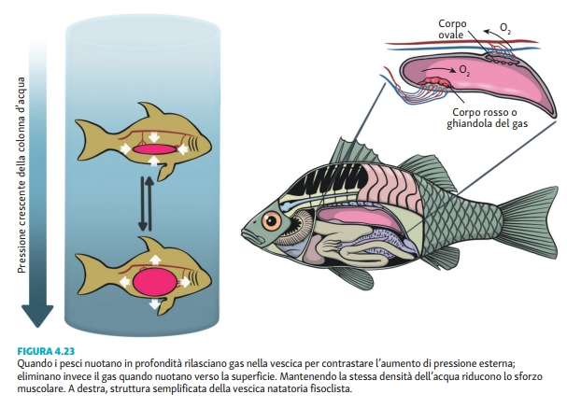

Slide 15
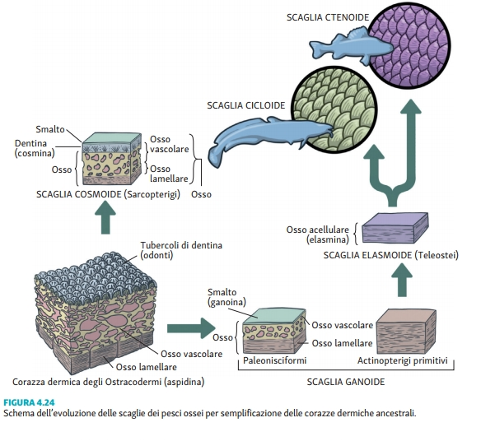

Slide 16
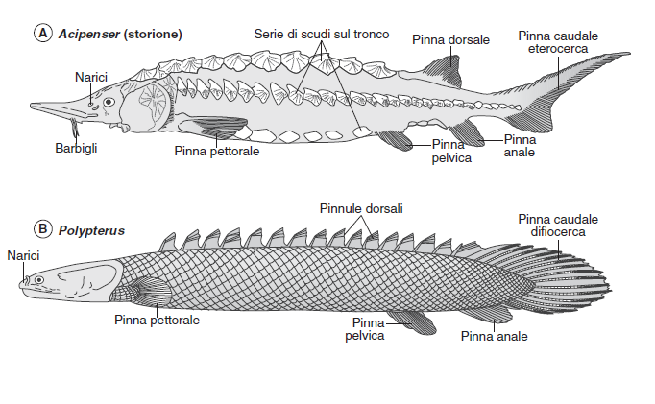
OSTEITTI
OSTEITTI –
endoscheletro osseo o cartilagineo con parziali ossificazioni encondrali e con squame ossee.
fessure branchiali sono ricoperte da un opercolo
pinne pari e sono spesso dotati di vescica natatoria.
Actinopterigi Derivano il nome dalla caratteristica struttura delle pinne:
sostenute da sottili raggi (lepidotrichi) e mosse da muscoli inseriti nella parete del tronco.
Condrostei Presentano uno scheletro parzialmente cartilagineo.
Tra le poche Specie ancora viventi si ricordano:
Storioni , dotati di caratteristiche scaglie ganoidi, e il Polypterus delle acque interne africane con corpo ricoperto da scaglie ganoidi romboidali, pinna dorsale divisa in numerose pinnule e pinna caudale difiocerca.
Condrostei

Slide 17
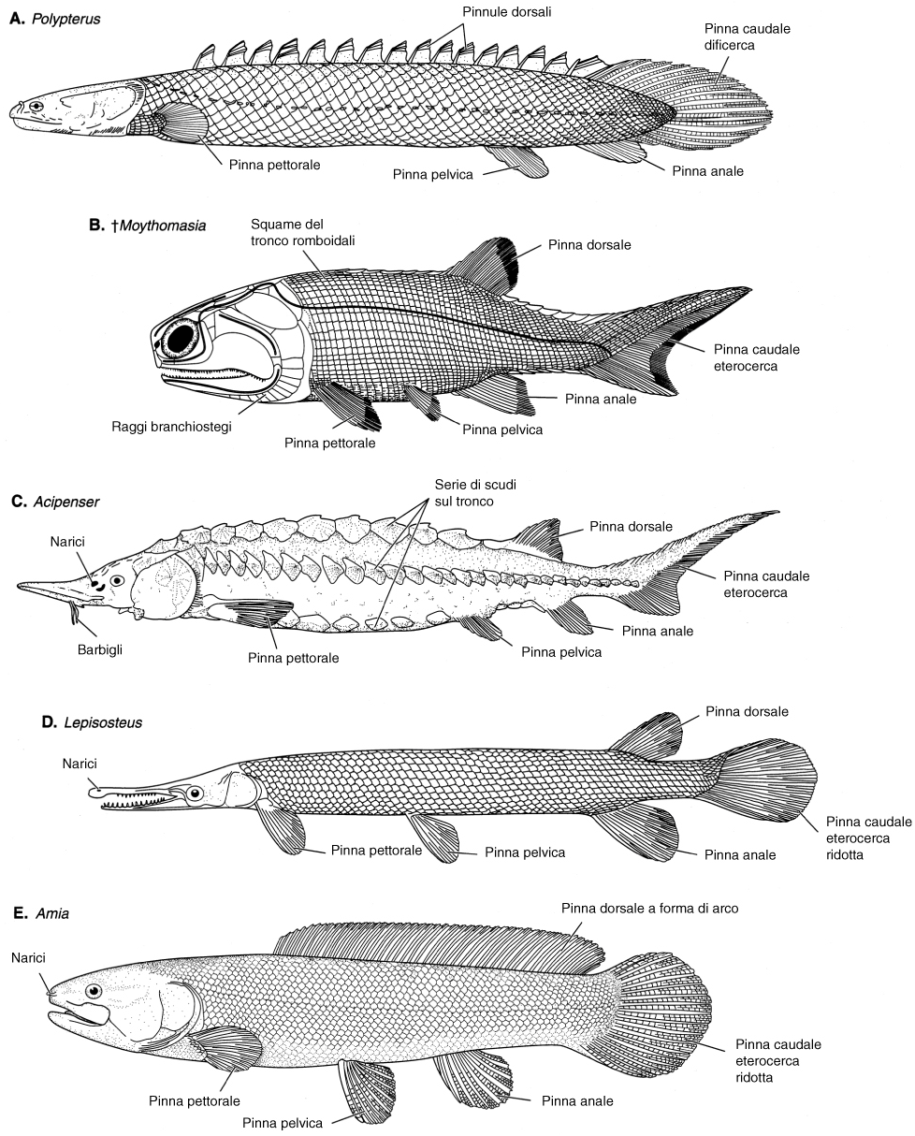
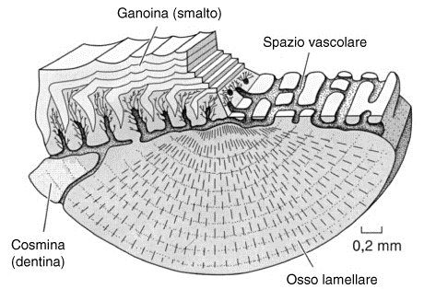
13 specie d’acqua dolce,
varie aree Africa
Scaglie romboidali. Strati di tessuto supf. simile a smalto: ganoina. Due polmoni ventrali
"Condrostei"
25 specie
Scaglia ganoide
spiracolo
Attinopterigi non teleostei rappresentativi.
A, un bichir, Polypterus, nel quale la pinna dorsale unica è suddivisa in pinnule.
B, ricostruzione di un attinopterigio del Devoniano, ben conservato
†Moythomasia, mostrante la pinna dorsale singola caratteristica degli attinopterigi. C, uno storione, Acipenser, con le caratteristiche serie di scudi che ne corazzano il tronco. D, un Lepisosteo, Lepisosteus, mostrante la pinna caudale eterocerca ridotta, che si trova nei neopterigi. E, l’amia, Amia calva.
Alimentazione per suzione
Acque dolci e d’estuario di Eurasia e Nord america
7 spp.
"Olostei"
Acque dolci Nord e Centro America
NEOPTERIGI
Sottili scaglie rotonde cicloidi
PERDITA ELETTRORECETTORI AMPOLLARI
Acque dolci Est USA
AC 007SV_Florian
Notes:
I condrostei (Chondrostei ) sono dei pesci cartilaginei che presentano tuttavia una certa ossificazione. Comprendono 40 specie suddivise in due ordini, gli Acipenseriformi (storioni e pesci spatola) e i Polipteriformi (calamittidi e bichir).
Si ritiene che gli antenati dei Condrostei fossero pesci ossei che nel corso dell'evoluzione persero sempre più questa caratteristica. I Condrostei più antichi presentavano un inizio di ossificazione dello scheletro; ciò suggerisce che questa caratteristica sia stata solo ritardata, piuttosto che andata persa.

Slide 18
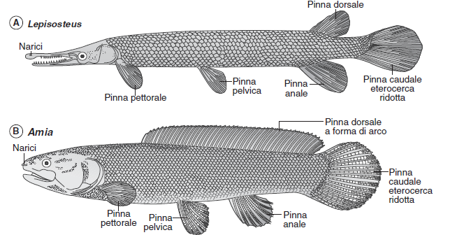
OSTEITTI
Olostei
Olostei Sono attualmente rappresentati solo da poche specie:
Genere Lepisosteus (Figura 1.12A) ( luccio alligatore )
e da Amia calva (Figura 1.12B).
I Lepisostei hanno il corpo ricoperto da squame simil-ganoidi, coda omocerca, muso allungato, vescica natatoria.
Amia ha scaglie cicloidi, coda eterocerca ridotta, vescica natatoria comunicante con l'esterno ed in grado di fungere da organo respiratorio accessorio. Il nome specifico calva deriva dal fatto che la pelle della parte dorsale della testa è nuda.

Slide 19
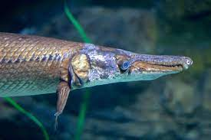
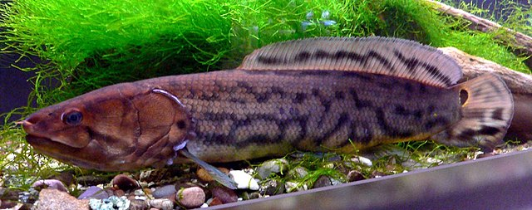
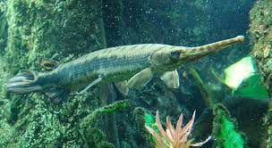
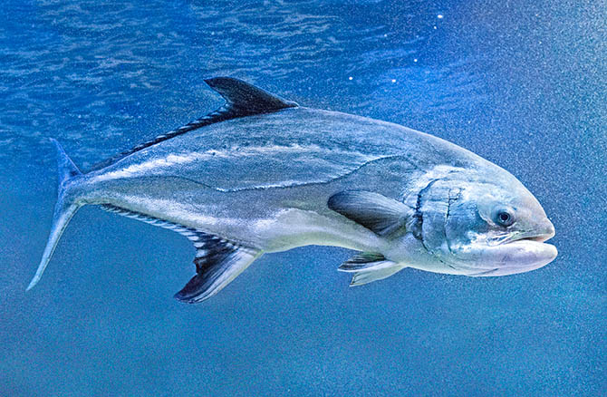
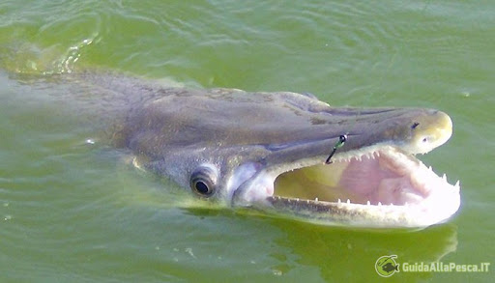
OSTEITTI
Lepisosteus ( luccio alligatore ) Amia calva
Lichia amia

Slide 20
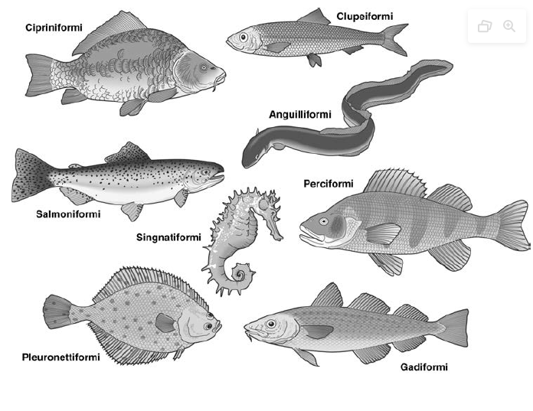
OSTEITTI
Teleostei
Teleostei Costituiscono la stragrande maggioranza dei pesci attuali, rappresentati da una cinquantina di Ordini e da migliaia di Specie sia marine che di acqua dolce, con notevoli variazioni anche nella morfologia del corpo
Caratteristiche generali sono:+
endoscheletro ossificato,
opercolo a coprire le branchie,
pinne pari pettorali e pelviche sempre uniseriali,
scaglie elasmoidi,
vescica natatoria normalmente presente, ma priva di funzioni respiratorie.

Slide 21
Teleostei
alcuni degli Ordini più noti:
Anguilliformi (anguille),
Clupeiformi (sardine, aringhe),
Salmoniformi (trote, salmoni),
Gadiformi (merluzzo),
Cipriniformi (carpe, tinche, pesce rosso),
Perciformi (branzino, orata, triglia, sgombro, tonno), Pleuronettiformi (sogliola, rombo),
Singnatiformi (ippocampo)

Slide 22
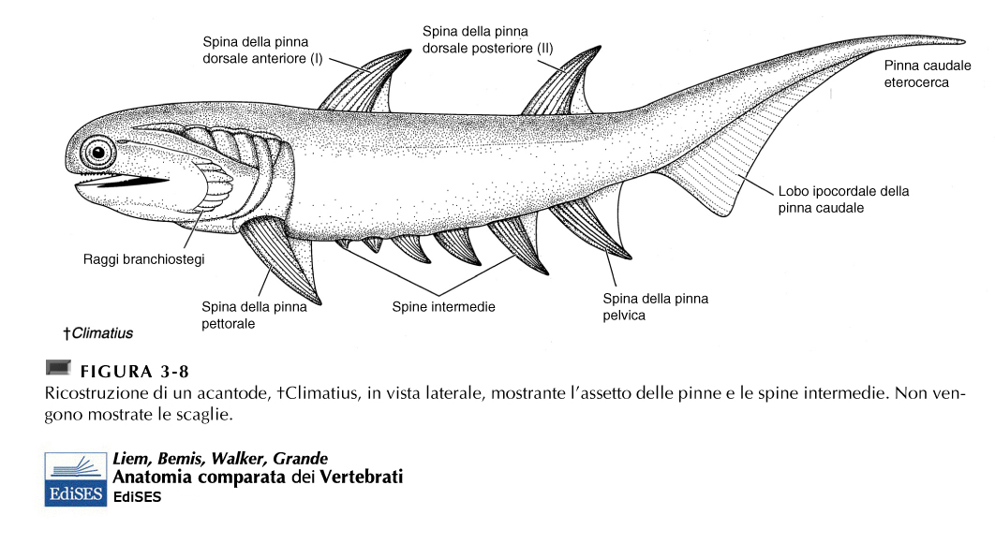
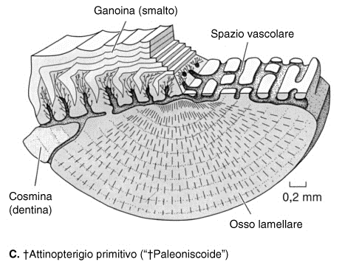
CENOZOICO | QUA
 | TER
MESOZOICO | CRE
 | JUR
 | TRIA
PALEOZOICO | PERM
 | CAR
 | DEV
 | SIL
 | ORD
 | CAM
0 MA
Teleostomi (bocca terminale) Acantodi + Osteitti
50 MA
100 MA
(Opercolo osseo)
150 MA
200 MA
250 MA
300 MA
Squali spinosi
350 MA
spina
400 MA
450 MA
Scaglie ossee + scheletro interno parzialmente ossificato
500 MA
Anche attinopterigi ancestrali
550 MA
Scaglia ganoide
AC 007SV_Florian
Notes:
Gli acantodi e gli attinopterigi ancestrali avevano scaglie ganoidi romboidali, formate da osso lamellare ricoperto da molti strati di smalto (ganoina).

Slide 23
Una coppia di polmoni, o una vescica natatoria evolutasi dai polmoni, si trova in tutti i gruppi di osteitti, eccetto in alcuni tetrapodi e alcuni teleostei, nei quali sono stati perduti secondariamente.
I polmoni si sviluppano come un diverticolo ventrale del pavimento della faringe e restano connessi ad esso da un dotto per il passaggio dell’aria.
Si pensa che i polmoni si siano evoluti come organi respiratori accessori e si può ipotizzare che il comune antenato degli osteitti vivesse in ambienti di acque dolci calde dove tali organi coadiuvavano la respirazione branchiale (l’acqua calda contiene meno ossigeno di quella fredda e le masse stagnanti di acqua dolce possono diventare prive di ossigeno)

Slide 24
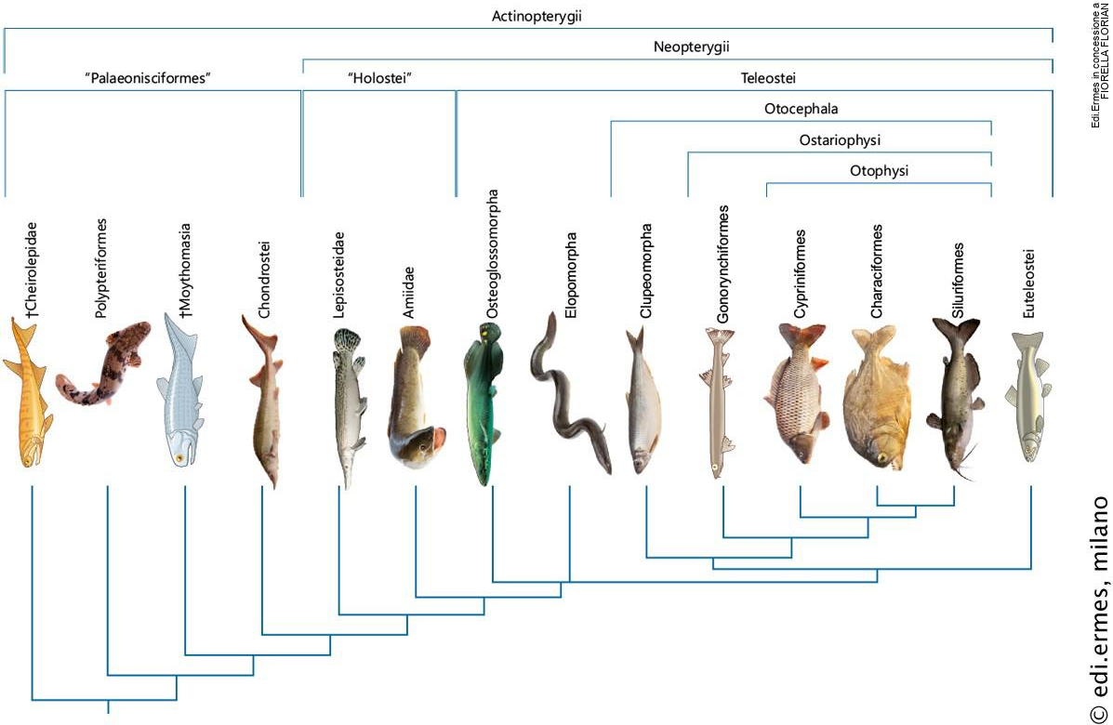

Slide 25
TELEOSTEI
Quasi 30.000 specie, 426 famiglie
Pinna caudale omocerca,
mascella mobile (mancano le articolazioni con ossa infraorbitarie e jugali),
Vescica natatoria (funzione idrostatica),
Scaglie sottili e flessibili (piegamento laterale del corpo)
Trias.
7000 spp
FIGURA 3-9
Filogenesi di Attinopterigi (Actinopterygii) fossili e attuali scelti in modo da mettere in evidenza l’origine dei neopterigi (Neopterygii), dei teleostei (Teleostei) e degli euteleostei (Euteleostei).
AC 007SV_Florian
Notes:
Otocephala is a clade of ray-finned fishes within the infraclass Teleostei that evolved some 230 million years ago. It is named for the presence of a hearing (otophysic) link from the swimbladder to the inner ear. Other names proposed for the group include Ostarioclupeomorpha and Otomorpha.
In anotophysians, the three first vertebrae are specialized and associated with one or more cephalic ribs (a primitive Weberian apparatus). In the otophysians, a distinct modification of the anterior four or five first vertebrae is found, as well as the Weberian ossicles.^{[1]}
The fully functioning Weberian apparatus consists of the swim bladder, the Weberian ossicles, a portion of the anterior vertebral column, and some muscles and ligaments. It is named after the German anatomist and physiologist Ernst Heinrich Weber who first described the Weberian ossicles

Slide 26
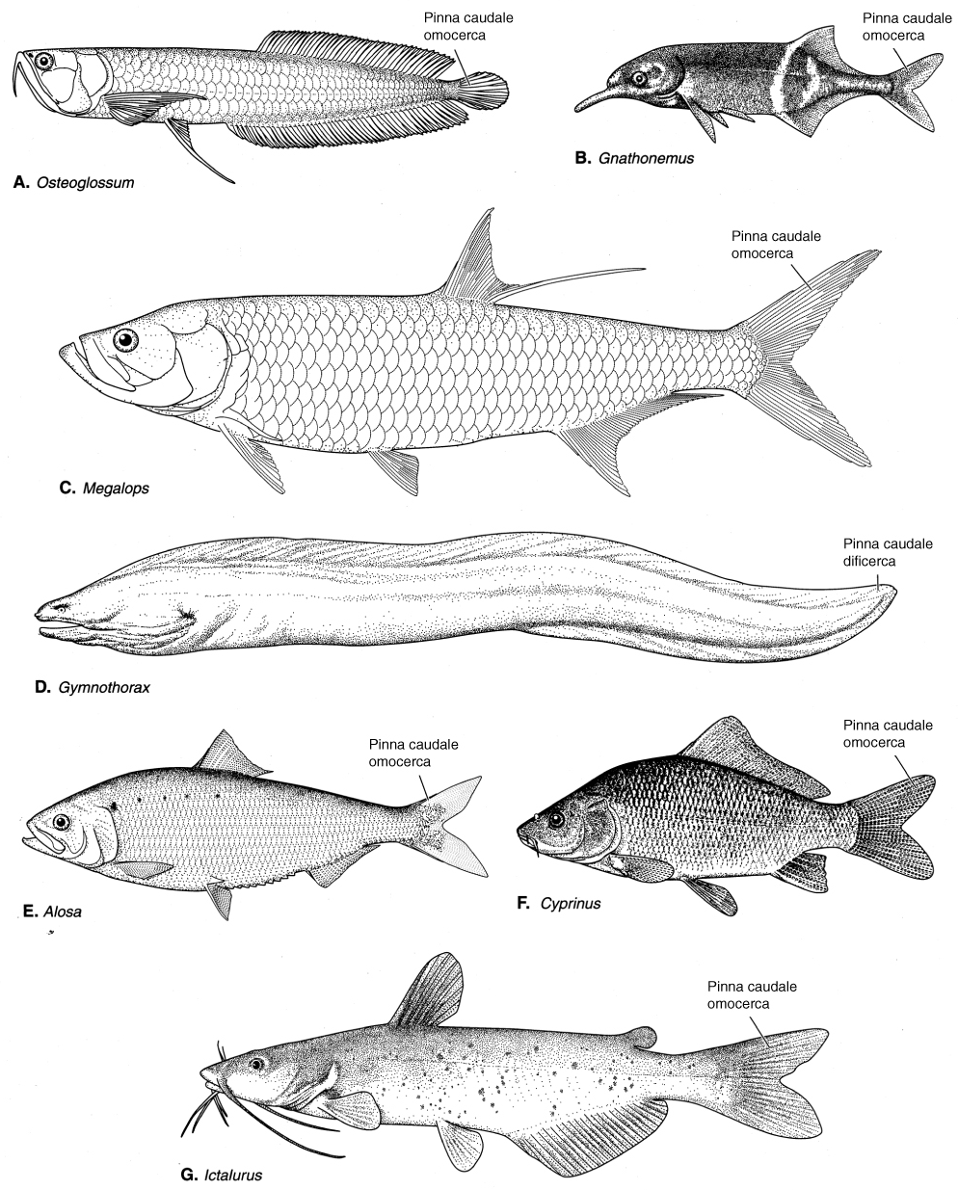
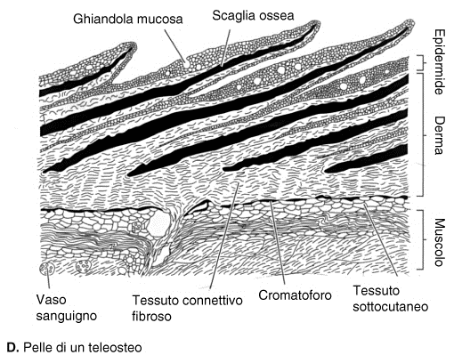
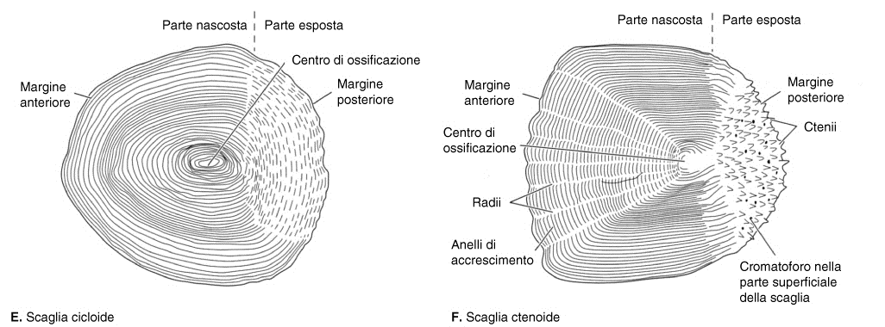
OSTEOGLOSSOMORPHA
Scaglie embricate
DENTI SU ARCHI BRANCIALI E SULLA VOLTA DELLA BOCCA
SISTEMA ELETTROSENSORIALE
LARVA LEPTOCEFALA
Scaglia cicloide
Scaglia ctenoide
Elasmoidi
Teleostei rappresentativi. A, un arowana, Osteoglossum. B, un pesce elefante (Mormiridae), Gnathonemus. I mormiridi comunicano per mezzo di deboli scariche elettriche. C, un esempio di elopomorfo, il tarpone, Megalops. D, la murena, Gymnothorax, un esempio di elopomorfo, simile ad un’anguilla. E, un clupeomorfo, l’alosa americana, Alosa. F, un cipriniforme, la carpa, Cyprinus. G, un siluriforme, il pesce gatto maculato, Ictalurus.
Diverticolo dalla vescica natatoria alla regione otica del cranio: suoni ad alta frequenza
Apparato di Weber
Danio rerio
Gimnoti: anguilla
elettrica
AC 007SV_Florian
2500 specie
Notes:
Tranne Polypterus e Lepisosteus, gli altri attinopterigi hanno scaglie molto sottili che si sviluppano in pieghe della pelle parzialmente sovrapposte, in modo che anche le scaglie risultano sovrapposte, in una condizione detta embricata. Queste scaglie sono formate principalmente da osso acellulare poggiato su un denso materiale fibroso che conferisce alla struttura grande flessibilità.
La superficie delle scaglie cicloidi è scolpita da anelli di crescita concentrici. Le scaglie ctenoidi hanno una serie di dentelli, detti ctenii, nella parte posteriore, in prossimità della superficie della pelle. Secondo alcuni ricercatori potrebbero essere formati da un sottile strato di smalto o dentina.
Ambiente neritico: mare tra 0 e 200m di profondità

Slide 27
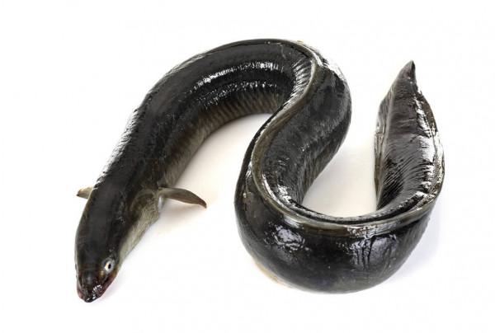
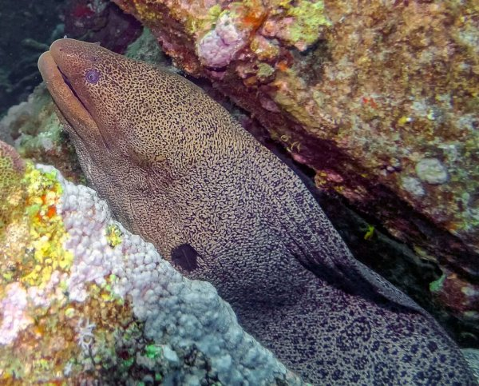
Classe | Actinopterygii Elopomorpha
Superordine
Ordine | Anguilliformes
Famiglia | Anguillidae | Muraenidae
Genere | Anguilla | Gymnothorax
AC 007SV_Florian
Notes:
L’anguilla presenta un ciclo vitale catadromo: le anguille adulte migrano dai corsi d'acqua continentali verso il mar dei Sargassi per la riproduzione. Questo avviene sia per l'anguilla europea (A. anguilla) sia per la specie americana (A. rostrata). Le larve sono chiamate leptocefali e dopo 2 mesi assumono una forma fogliforme. Le larve raggiungono le coste europee dopo un viaggio la cui durata (7-24 mesi) e modalità (trasporto passivo o nuoto attivo) sono tuttora oggetto di discussione. In prossimità delle coste le larve (leptocefali), subiscono una metamorfosi, diventando cieche, piccole anguille (60–90 mm) non ancora pigmentate. Le cieche possono colonizzare le acque interne, gli estuari o trattenersi in acque costiere. Qui le cieche pigmentano e subiscono una nuova metamorfosi verso lo stadio di anguille “gialle”: si completa la formazione delle scaglie, gli occhi si riducono, la testa si allarga, la colorazione diventa bruna sul dorso e giallo-limone sui lati. La maturità sessuale inizia al raggiungimento di 30–35 cm per i maschi e 40-50 per le femmine. La vita delle anguille gialle ha durata variabile (l'accrescimento è positivamente correlato alla temperatura ed alla salinità dell’acqua in cui vivono): 3-10 anni per i maschi, 5-25 anni per le femmine. Il sistema digerente si riduce notevolmente, l'alimentazione viene sospesa e grandi quantità di grasso corporeo (fino al 40% della massa corporea) vengono immagazinate per la migrazione verso i luoghi di riproduzione. Il processo di maturazione viene completato durante gli oltre 5000 km di migrazione. Dopo la riproduzione, gli individui muoiono e le neonate larve vengono trasportate dalla corrente del Golfo e del Nord Atlantico verso le coste dell'Europa e Nord Africa.

Slide 28
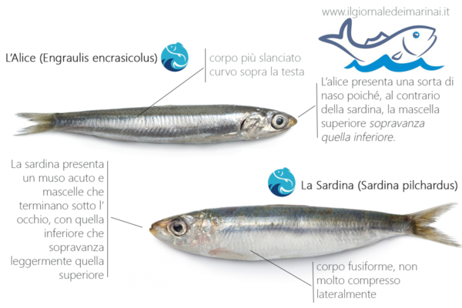
Classe | Actinopterygii Clupeiformes
Ordine
Famiglia | Engraulidae | Clupeidae
Genere | Engraulis | Sardina
specie | encrasicolus | S. pilchardus
AC 007SV_Florian

Slide 29
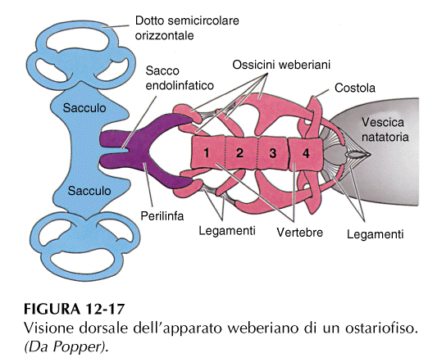
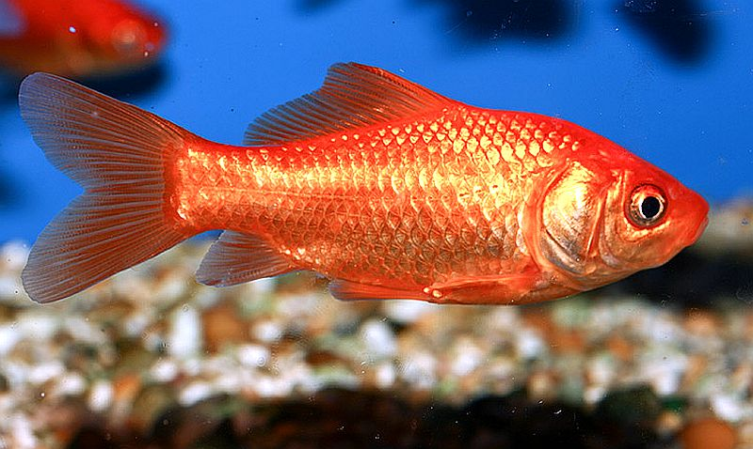
Classe | Actinopterygii
Ordine | Cypriniformes
Famiglia | Cyprinidae
Genere | Carassius
specie | C. auratus
direzione della trasmissione
della vibrazione
otofisio.
AC 007SV_Florian
Notes:
Le onde di pressione possono comprimere l’aria contenuta nella vescica natatoria. Le variazioni di pressione all’interno della vescica provocano la vibrazione della parete dell’organo con la stessa frequenza delle onde d’urto sonore. Le vibrazioni sono trasmesse all’orecchio interno attraverso gli ossicini di Weber (tripus, intercalarium, scaphium, claustrum) che derivano dalle costole. Questi ossicini si estendono dall’estremità anteriore della vescica natatoria al sacco perilinfatico, situato accanto al sacculo. Gli otofisi possono percepire suoni molto deboli e le frequenze più elevate tra tutti i teleostei.

Slide 30
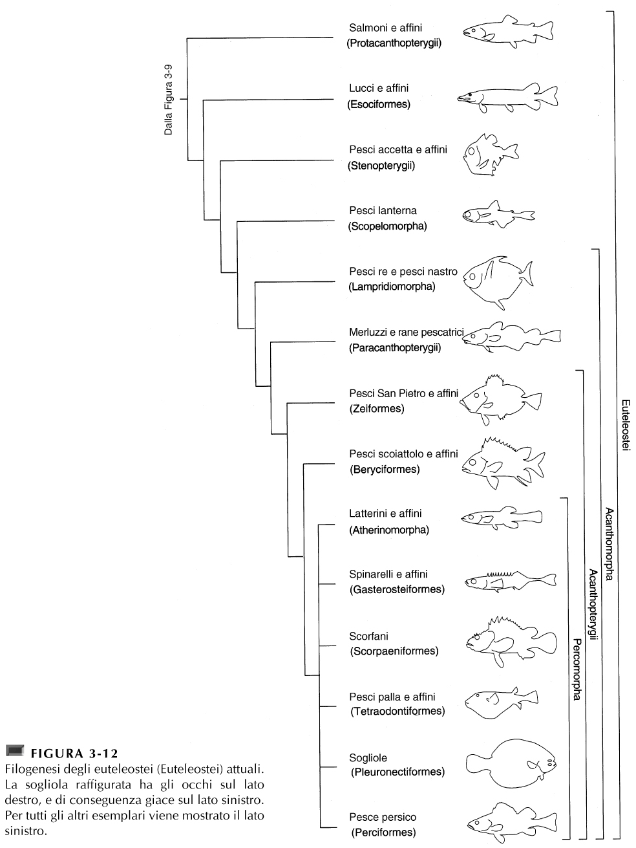
Scaglie embricate
Scaglia cicloide
Scaglia ctenoide
12000 specie
AC 007SV_Florian

Slide 31
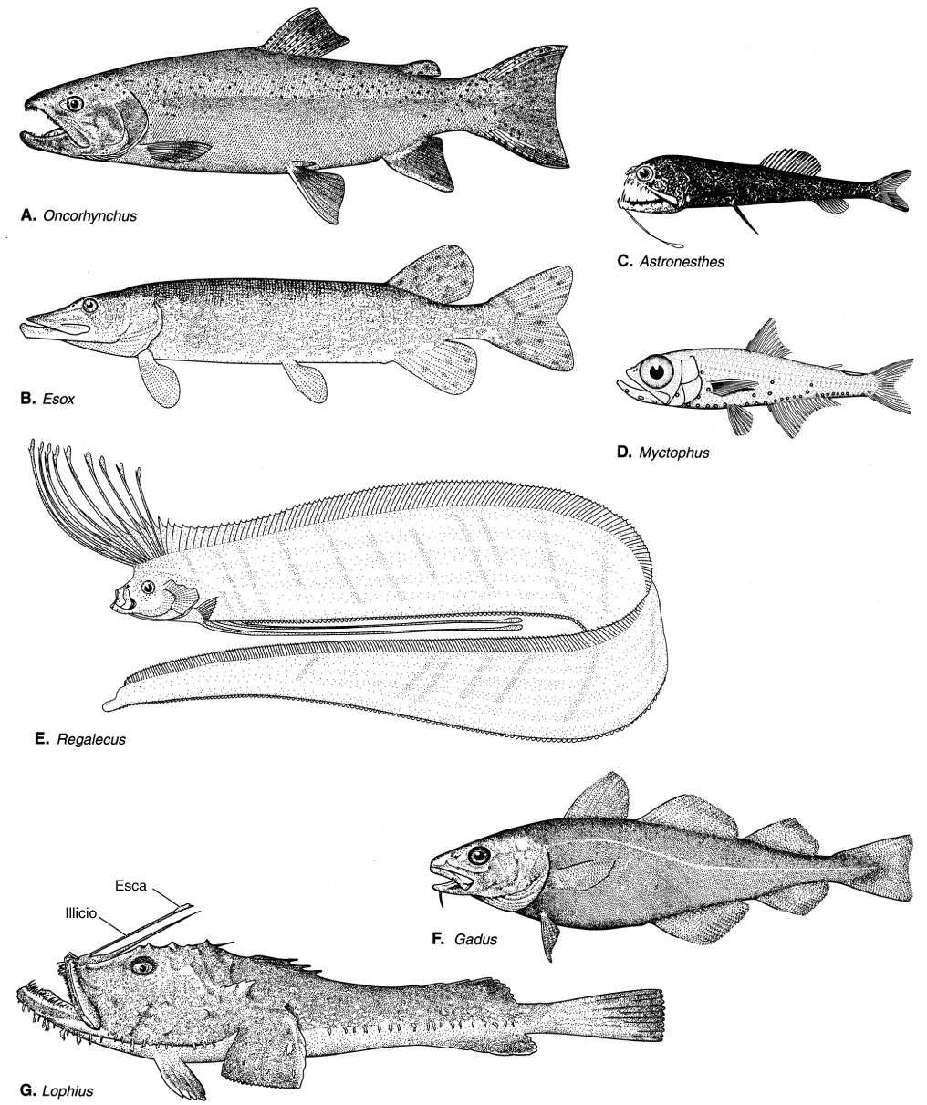
FIGURA 3-13
Euteleostei rappresentativi. A, un protacantopterigio, il salmone del Pacifico, Oncorhynchus. B, un esociforme, il luccio, Esox. C, uno stenopterigio, Astronesthes. D, un myctofiforme, Myctophus. E, un lampridiforme, il re delle aringhe, Regalecus. F, un paracantopterigio, il merluzzo, Gadus. G, un paracantopterigio, la rana pescatrice, Lophius.
AC 007SV_Florian
Notes:
G. morhua (merluzzo) - caratteristiche principali: 3 pinne dorsali - 2 pinne anali - barbiglio - linea laterale curva. Pinna pelvica posta molto anteriore, avanti all’inserzione delle pinne pettorali
Rana pescatrice
È una specie dalle abitudini solitarie, che passa la maggior parte del tempo infossata sul fondo, in attesa delle prede. Durante il giorno rimane quasi invisibile: con le pinne pettorali scava un avvallamento per rimanere nascosta nella sabbia, e adagiata sul fondo, può iniziare la caccia: usa il primo raggio della pinna dorsale (illicio), dotato di un ciuffetto lobato, luminoso grazie alla presenza di batteri bioluminescenti in simbiosi con i suoi tessuti, come se fosse una canna da pesca: quando una preda incuriosita dai movimenti dell'illicio si avvicina per ingoiare la finta esca, la rana pescatrice porta prima l'appendice un po' all'indietro, poi ingoia l'animale che si è avvicinato.

Slide 32
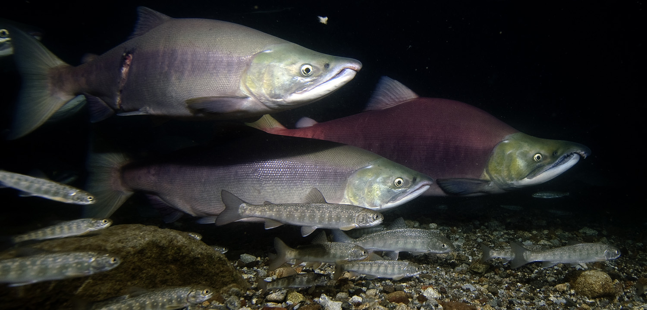
Classe | Actinopterygii
Superordine | Protacanthopterygii
Ordine | Salmoniformes
Famiglia | Salmonidae
Genere | Oncorhynchus | Salmo | Salmo
Specie |  | S. salar | S. trutta
six species of Pacific salmon (Oncorhynchus)
(Chinook, coho, sockeye, pink, chum, masu) as well as steelhead, and other Pacific trout
Salmone atlantico (S. salar)
Esemplare marino (in alto) e maschio catturato durante la risalita, notare la tipica deformazione delle mascelle (in basso)
AC 007SV_Florian
S. trutta fario
Notes:
Oncorhynchus è un genere di pesci ossei marini e d'acqua dolce appartenenti alla famiglia Salmonidae. Le specie del genere sono diffuse nell'Oceano Pacifico settentrionale e nelle acque dolci dei fiumi tributari del Pacifico dell'Asia del nord e dell'America settentrionale. Alcune specie (una per tutti la trota iridea O. mykiss) sono state introdotte in altre parti del mondo con caratteristiche climatiche idonee, spesso con pregiudizio dell'ittiofauna autoctona locale. Sono pesci di acque fredde e temperato fredde. Come per il genere Salmo, a cui assomiglia moltissimo, esistono specie che trascorrono tutta la vita in acqua dolce e specie anadrome.
Salmo salar, noto in italiano come salmone dell'Atlantico o semplicemente come salmone, è un pesce osseo d'acqua dolce e marina tipico dei mari temperati e freddi del nord Atlantico. Si tratta di una specie anàdroma (dal greco anádromos, composto da aná 'all'indietro' e drómos 'corsa'): la riproduzione avviene nel tratto alto dei fiumi ma dopo 1-6 anni i giovani si portano in mare dove si accrescono fino alla maturità sessuale quando affrontano una migrazione fino ai siti di riproduzione. In mare ha abitudini pelagiche e si alimenta principalmente negli strati superficiali della colonna d'acqua. In acqua dolce i giovanili popolano soprattutto i tratti a corrente rapida dei fiumi con acque fredde.
La trota (Salmo trutta) è un pesce di acqua dolce e marina appartenente alla famiglia dei Salmonidi dell'ordine dei Salmoniformes. Questa specie è presente naturalmente con varie sottospecie e specie vicarianti, la cui tassonomia è poco chiara, nell'intera Europa, comprese le isole mediterranee e l'Islanda, oltre che in Africa settentrionale (Marocco, Algeria e Tunisia), in Asia minore e nell'Asia centrale. È stata introdotta in tutto il mondo, nelle Americhe, in Australia, in Sudafrica, ecc., spesso con danni estremamente gravi sull'ittiofauna autoctona (tanto che è stata inserita nell'elenco delle 100 tra le specie invasive più dannose al mondo).

Slide 33
12000 specie
AC 007SV_Florian

Slide 34
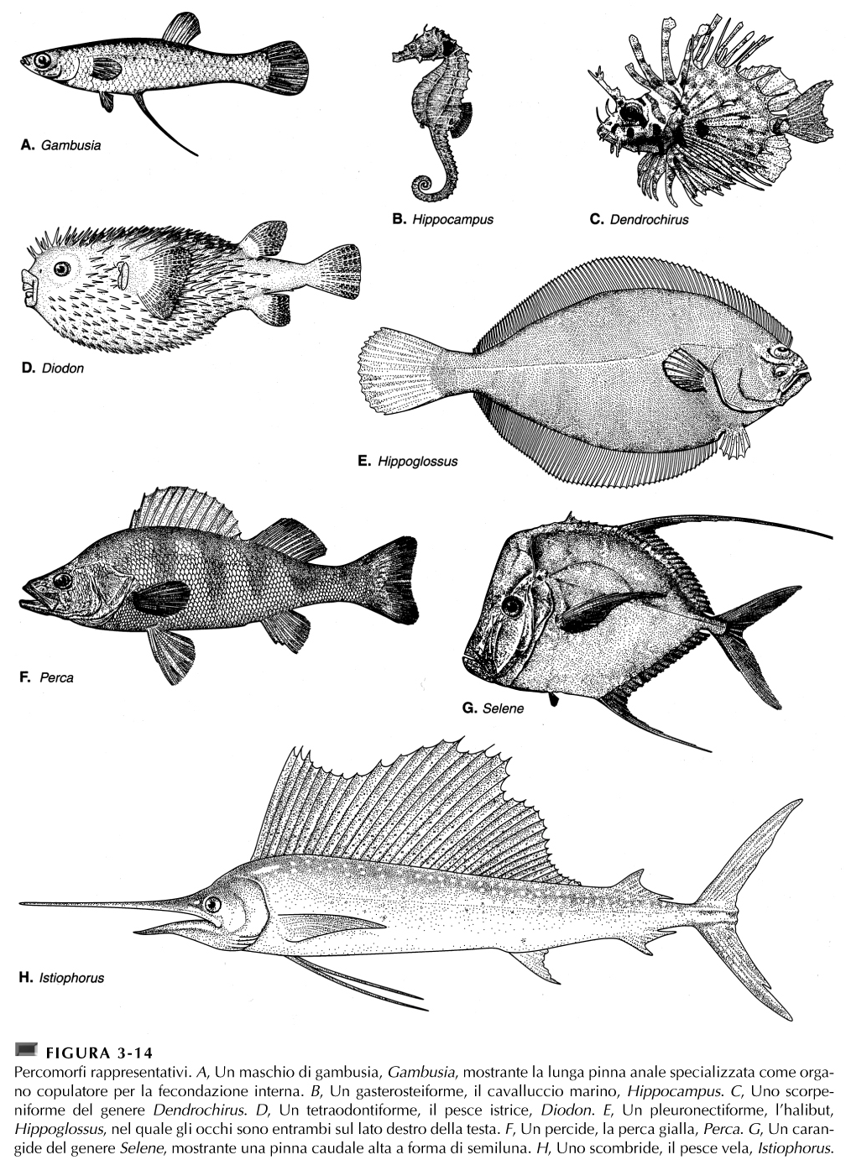
AC 007SV_Florian

Slide 35
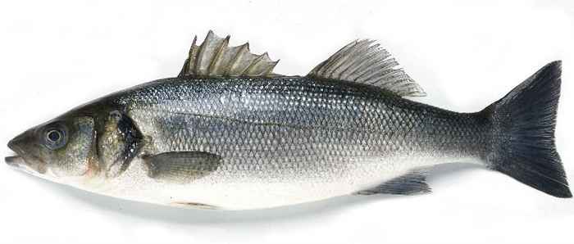
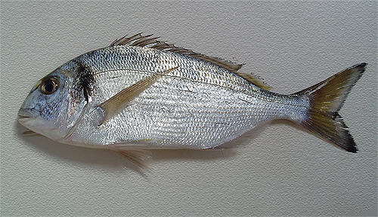
Classe | Actinopterygii
Superordine | Acanthopterygii
Ordine | Perciformes
Famiglia | Moronidae | Sparidae
Genere | Dicentrarchus | Sparus
Specie | D. labrax | S. aurata
AC 007SV_Florian

Slide 36
SUMMARY OSTEITTI –
Sono inclusi in questa Classe i pesci dotati di un endoscheletro osseo o cartilagineo con parziali ossificazioni encondrali e con squame ossee.
Le loro fessure branchiali sono ricoperte da un opercolo.
Possiedono pinne pari e sono spesso dotati di vescica natatoria.
Actinopterigi Derivano il nome dalla caratteristica struttura delle pinne sostenute da sottili raggi (lepidotrichi) e mosse da muscoli inseriti nella parete del tronco.

Slide 37
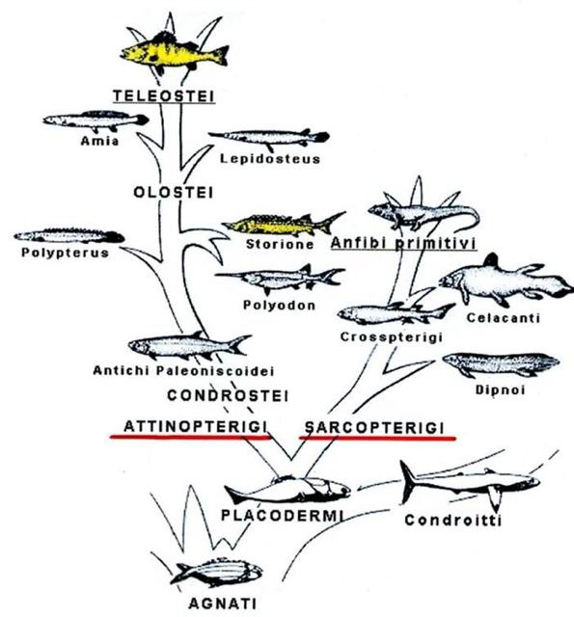

Slide 38
Sarcopterigi
A differenza degli Actinopterigi, hanno pinne pari formate da elementi ossei interni di sostegno e dotate di una muscolatura propria, donde il nome di “pesci dalle pinne carnose” cui fa riferimento la denominazione della sottoclasse.
Da loro hanno preso origine i primi tetrapodi.
Questi pesci, molto diffusi nel Paleozoico, sono oggi ridotti a tre Generi di Dipnoi di acque dolci tropicali e dalla sola specie Latimeria calumnae.
Crossopterigi Latimeria, Ordine Actinisti, è un vero fossile vivente (Figura 1.14D) Presenta tipicamente pinne carnose, coda trilobata, corpo rivestito da scaglie cicloidi. Possiede un diverticolo intestinale sacciforme posto dorsalmente (forse omologo al polmone dei Dipnoi) ed è ovovivipara e uricotelica. I Ripidisti sono tutti estinti, ma costituiscono un gruppo importante poiché da essi si sarebbero evoluti gli Anfibi. Dotati di robuste pinne carnose sostenute da uno scheletro interno monoseriato, avevano, oltre alle branchie, coane con narici interne connesse a polmoni e possedevano denti caratterizzati da una serie di invaginazioni (Labirintodonti). Vivevano in acque lagunari o salmastre in prossimità di coste; in Figura 1.15 è rappresentato l'Eusthenopteron.

Slide 39
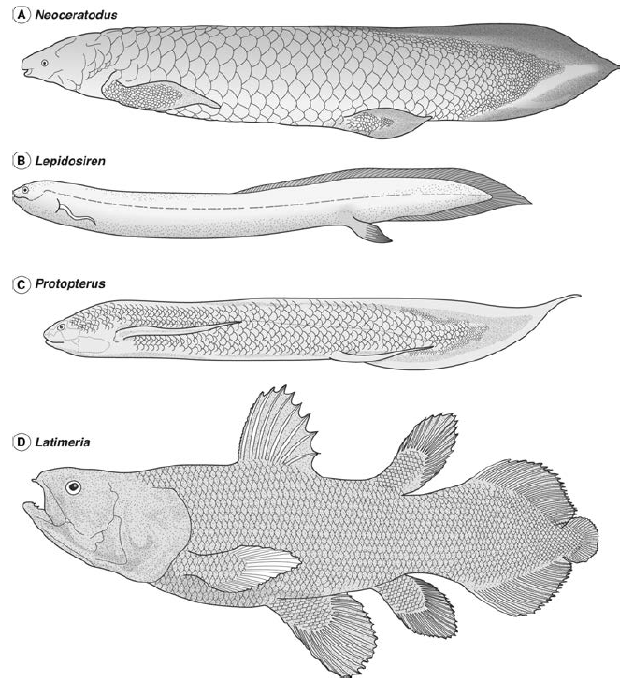
Dipnoi comprendono i Generi Neoceratodus (australiano), Lepidosiren (sudamericano), Proptopterus (africano).
Sono tutti caratterizzati da una doppia respirazione: polmonare e branchiale;
modificazioni nella struttura del cuore e degli archi branchiali che portano ad una circolazione doppia e incompleta.
Le pinne pari, biseriate in Neoceratodus, sono filiformi o ridotte negli altri due Generi.

